Slide 1
NURAY KAYA İMAM HATİP ORTAOKULU
TÜRKÇE 2
BİLGİ YARIŞMASI

Slide 2
Soru
Sabahtan uğradım bir fidana. Dedim : "Mahmur musun?" Dedi : "Yok yok." cümlesinde hangi söz sanatına yer verilmiştir?

Slide 3
CEVAP
KONUŞTURMA

Slide 4
2. Soru
Günlük hayatta başımıza gelen bazı olayları ya da hislerimizi etkili kılmak için normalden çok daha büyük veya küçükmüş gibi anlatırız. Bu söz sanatına ne denir?

Slide 5
CEVAP
Abartma (mübalağa) sanat

Slide 6
3. SORU
Bir kimsenin kendi hayatını, yaşadığı devrede şahidi olduğu ya da duyduğu olayları edebî değer taşıyan bir dille anlattığı yazı türü nedir?

Slide 7
CEVAP
Anı ( hatıra)

Slide 8
4. SORU
Yazarın herhangi bir konu hakkında kesin hükümlere varmadan, kendi kişisel görüş ve düşüncelerini samimi bir üslupla, kanıtlama amacı gütmeden kaleme aldığı kısa yazılara ne denir.

Slide 9
cevap
DENEME

Slide 10
5. SORU
Mutluluk, aslında herkesin çok yakınında. İsteyen herkes, her an mutlu olabilir. Fizolof Sokrates: “Bir kitap, bir çiçek, bir kuş… ne büyük saadet!” derken bunu anlatmıyor mu?
Parçada düşünceyi geliştirme yollarından hangisine başvurulmuştur?

Slide 11
CEVAP
Tanık gösterme

Slide 12
6. Soru
"Küçük odanın köşesinde eski, gıcırdayan ahşap bir masa duruyordu. Masanın üzerinde sararmış yaprakları etrafa saçılmış kalın bir kitap vardı. Tozlu pencereden sızan solgun gün ışığı, odanın içindeki gri koltuğu hafifçe aydınlatıyordu."
Bu paragrafın anlatım biçimi nedir?

Slide 13
Cevap
Betimleme

Slide 14
7. Soru
"Güneş sistemi, merkezdeki Güneş ile onun etrafında dönen sekiz gezegenden oluşur. Dünya, Güneş'e yakınlık sırasına göre üçüncü gezegendir. Sistendeki tüm gezegenler, Güneş'in güçlü çekim kuvveti sayesinde kendi yörüngelerinde kalırlar."
Bu paragrafın anlatım biçimi nedir?

Slide 15
cevap
Açıklama (açıklayıcı anlatım)

Slide 16
8. Soru
“Ya göründüğün gibi ol ; ya da olduğun gibi görün.”
özdeyişi kime aittir?

Slide 17
CEVAP
Mevlana

Slide 18
9. Soru
"İlim ilim bilmektir, ilim kendin bilmektir, sen kendini bilmezsen, bu nice okumaktır."

Slide 19
CEVAP
YUNUS EMRE

Slide 20
10. SORU
“Yol çalışması hızlandırıldı ve ulaşıma açıldı.” cümlesindeki anlatım bozukluğunun nedeni nedir?

Slide 21
CEVAP
Öğe eksikliği (özne)

Slide 22
11. SORU
"Öğretmenimiz öğrencilerini çok sever, her zaman yardımcı olmaya çalışırdı."
cümlesindeki anlatım bozukluğunun nedeni nedir?

Slide 23
CEVAP
Dolaylı Tümleç (Yer Tamlayıcısı) eksiktir.

Slide 24
12. SORU
“Herhangi bir konuda bir görüş ve düşünceyi ileri sürmek, savunmak veya desteklemek için yazılır. Görüş ve düşünceler kanıtlanarak anlatılır.”
Bu paragrafta sözü edilen edebi tür hangisidir?

Slide 25
CEVAP
MAKALE

Slide 26
13. SORU
Gerçekte yaşanmış veya yaşanması mümkün olan olayları; yer, zaman, kişi ve olay örgüsü unsurlarına dayanarak kısa ve öz bir şekilde anlatan kurmaca metin türü nedir.

Slide 27
Cevap
HİKAYE(ÖYKÜ)

Slide 28
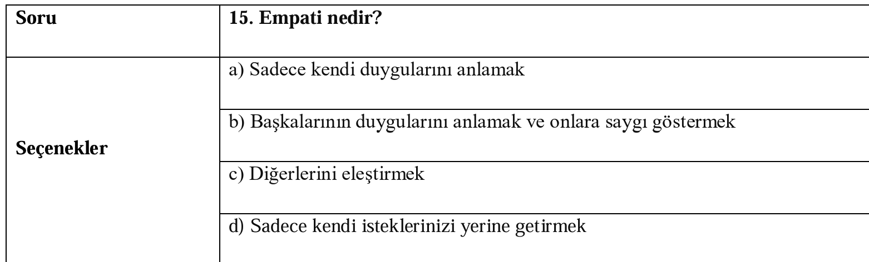
14. SORU

Slide 29
CEVAP

Slide 30
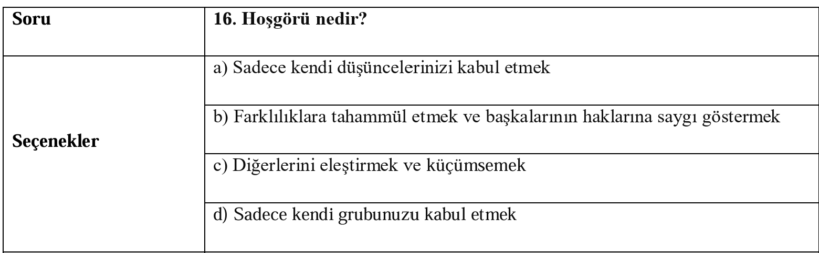
15. SORU

Slide 31
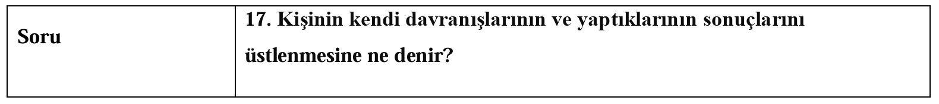
CEVAP

Slide 32
16. SORU
Köyün en yaşlısı olan Ali Dede’nin tarlasındaki ekinlerin hasat zamanı gelmişti. Ancak Ali Dede yaşlı ve hasta olduğu için tek başına bu işi yapamıyordu. Bunu gören köy halkı, bir sabah erkenden kazma ve küreklerini alıp Ali Dede’nin tarlasına gitti. Akşama kadar hep birlikte neşe içinde çalışarak tüm ekinleri topladılar. Ali Dede köylülere dua etti ve çok mutlu oldu.
Yukarıdaki metinde köy halkının yaptığı bu yardımlaşma türüne ne ad verilir?

Slide 33
cevap
imece (veya imece usulü)

Slide 34
17. Soru
Durumu iyi olan kişilerin, fırından ekmek alırken fazladan para ödeyip ekmeği fırındaki askıya bırakmasıdır. Böylece parası olmayan ihtiyacı olan kişiler gelip o ekmeği ücretsiz alabilir.
Bu yardımlaşmanın adı nedir?

Slide 35
Cevep
Askıda ekmek

Slide 36
18. Soru
"Öğretmen, sınıfa girer girmez tanıdık yüzlere bakıp tebessüm etmeyi seçti."
cümledeki fiilimsileri bulur musunuz?

Slide 37
Cevap
girer girmez: Zarf-fiil (Eylemin ne zaman yapıldığını belirtir, "-r ... -mez" eki almıştır).
tanıdık: Sıfat-fiil (Yüz ismini niteler, hangi yüz? "tanıdık yüz", "-dık" eki almıştır).
etmeyi: İsim-fiil (Eylemin adı olmuştur, "-me" isim-fiil ekini almıştır).

Slide 38
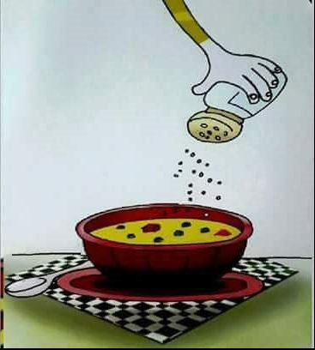
19. Soru
BU HANGİ DEYİM OLABİLİR?

Slide 39
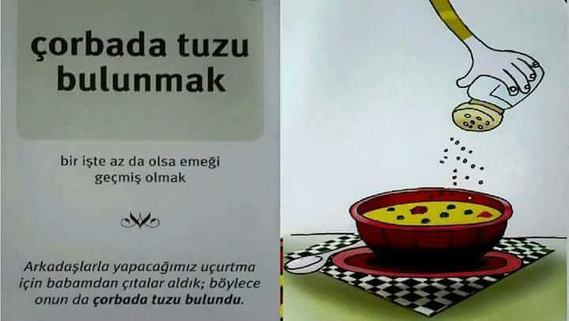
CEVAP

Slide 40
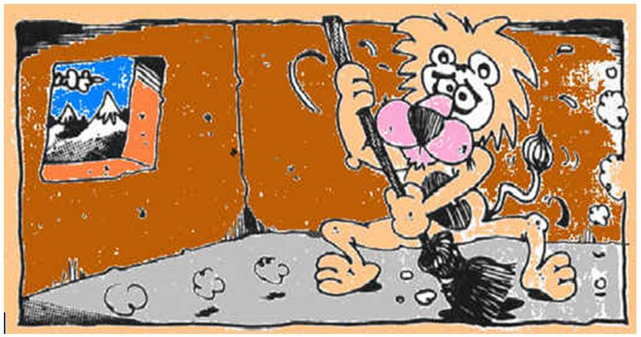
20. SORU
BU HANGİ ATASÖZÜ OLABİLİR.

Slide 41
CEVAP
ASLAN YATTIĞI YERDEN BELLİ OLUR.

Slide 42
21. SORU
Şehir dışına çıkmak bu insanları olumlu şekilde etkileyecektir.
Cümlenin öğelerini bulur musunuz?

Slide 43
CEVAP
Yüklem: etkileyecektir.
Etkileyecek olan ne? : Şehir dışına çıkmak = Özne
Kimi etkileyecektir? : bu insanları = Belirtili nesne
Nasıl etkileyecektir? : olumlu şekilde = Zarf tümleci

Slide 44
22. SORU
Sait Faik, öykülerinde gerçekçi bir çizgi yakalamıştır.
Cümlenin öğelerini bulur musunuz?

Slide 45
CEVAP
Yüklem: yakalamıştır.
Kim yakalamıştır? : Sait Faik = Özne
Ne yakalamıştır? : gerçekçi bir çizgi = Belirtisiz nesne
Neyde yakalamıştır? : öykülerinde = Dolaylı tümleç

Slide 46
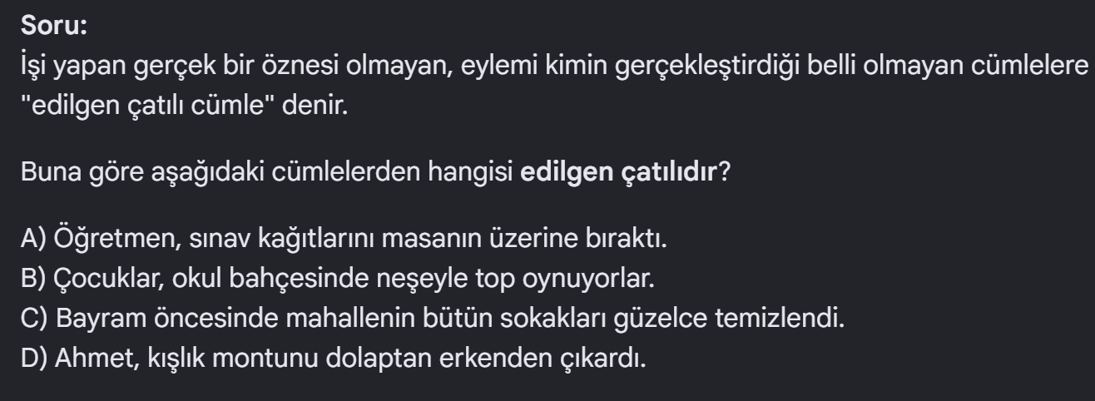
23.SORU

Slide 47
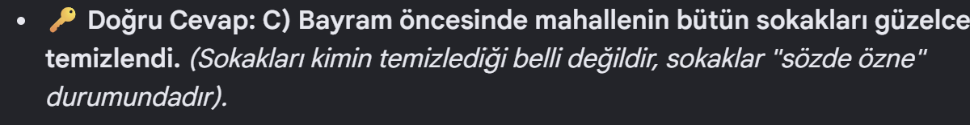
cevap

Slide 48
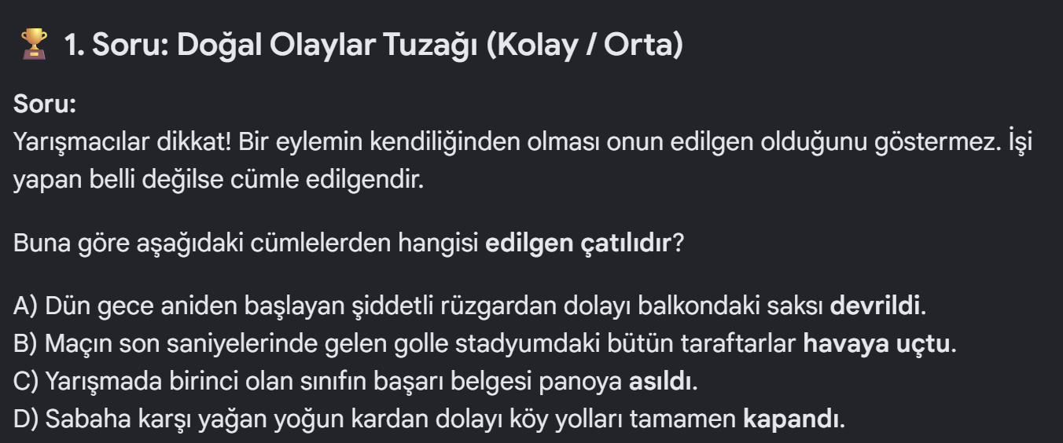
24. Soru

Slide 49
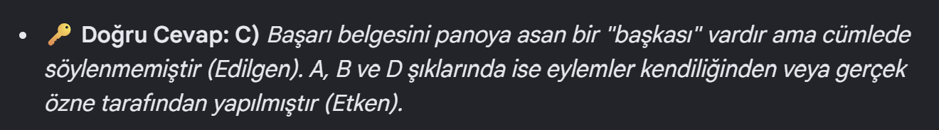
cevap

Slide 50
25. Soru
Arkadaşına yardım etti ve eve kadar uğurladı.
Buradaki anlatım bozukluğunu bulunuz?

Slide 51
Cevap
Arkadaşına yardım etti ve onu eve kadar uğurladı. (Nesne eksikliği)

Slide 52
26. Soru
Çocukları çok sever, her zaman iyi davranırdı.
Buradaki anlatım bozukluğunu bulunuz?

Slide 53
cevap
Çocukları çok sever, onlara her zaman iyi davranırdı. (Yer tamlayıcısı eksikliği)

